Slide 1

어서와 Java는 처음이지!
제12장 스윙 컴포넌트

Slide 2
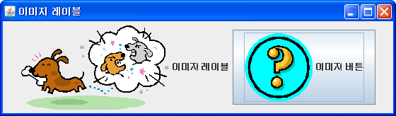
스윙 컴포넌트에 이미지 표시하기
모든 스윙 컴포넌트에는 텍스트 옆에 이미지를 추가로 표시할 수 있다.
ImageIcon image = new ImageIcon("image.gif");
JLabel label = new JLabel("이미지 레이블");
label.setIcon(image);

Slide 3
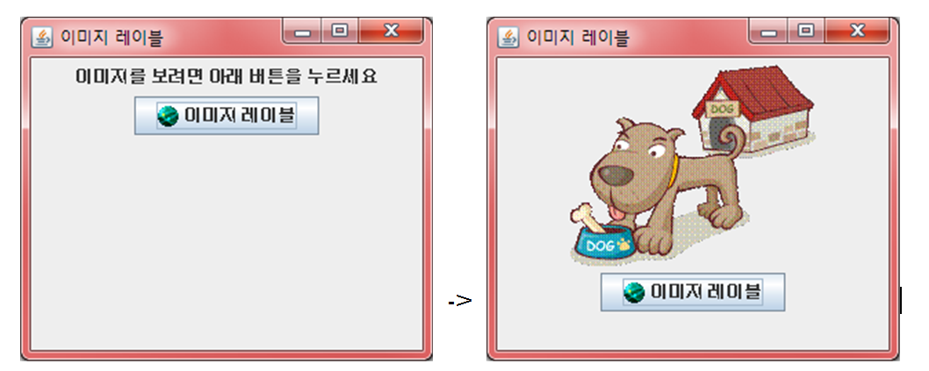
예제
이미지 버튼을 표시하고 사용자가 버튼을 누르면 레이블의 텍스트를 이미지로 바꾸어서 표시하는 프로그램을 작성해보자.

Slide 4
예제
public class ImageLabelTest extends JFrame implements ActionListener {
private JPanel panel;
private JLabel label;
private JButton button;
public ImageLabelTest() {
setTitle("이미지 레이블");
setSize(300,250);
setDefaultCloseOperation(JFrame.EXIT_ON_CLOSE);
panel = new JPanel();
label = new JLabel("이미지를 보려면 아래 버튼을 누르세요");
button = new JButton("이미지 레이블");
ImageIcon icon = new ImageIcon("icon.gif");
button.setIcon(icon);
button.addActionListener(this);
panel.add(label);
panel.add(button);
add(panel);
setVisible(true);
}

Slide 5
예제
public static void main(String[] args) {
ImageLabelTest t=new ImageLabelTest();
}
public void actionPerformed(ActionEvent e) {
ImageIcon dog = new ImageIcon("dog.gif");
label.setIcon(dog);
label.setText(null);
}
}

Slide 6
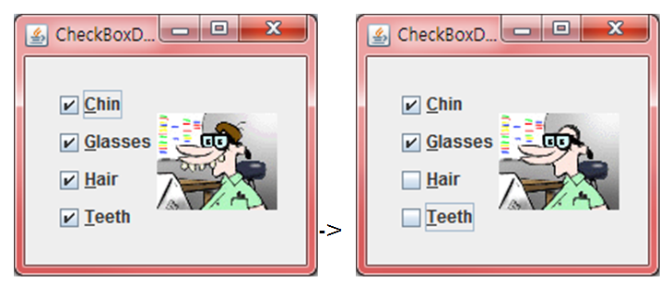
체크 박스
KeyPoint 동시선택가능
-라디오 버튼-
여러 개 중 하나
체크 박스(check box)란 사용자가 클릭하여서 체크된 상태와 체크되지 않은 상태 중의 하나로 만들 수 있는 컨트롤

Slide 7
JCheckBox의 메소드
이름 |  | 설 명
생성자 | JCheckBox() | 레이블이 없는 Checkbox를 생성한다.
 | JCheckbox(String label) | 지정된 레이블의 Checkbox를 생성한다.
 | JCheckbox(String label, boolean selected) | 지정된 상태와 레이블을 가지는 Checkbox을 생성한다.
메소드 | String getText() | 체크 박스에 표시되는 텍스트를 가져온다.
 | Boolean isSelected() | 만약 체크 박스가 선택되었으면 true를 반환한다.
 | void setSelected(boolean value) | 매개 변수가 true이면 체크 박스를 체크 상태로 만든다.
 | void setText(String text) | 체크 박스 텍스트를 설정한다.

Slide 8
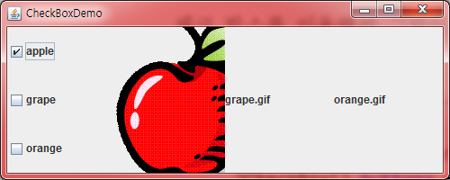
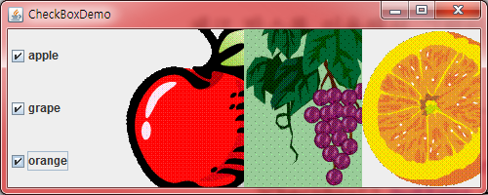
예제

Slide 9
예제
...
public class CheckBoxPanel extends JPanel implements ItemListener {
JCheckBox[] buttons = new JCheckBox[3];
String[] fruits = { "apple", "grape", "orange" };
JLabel[] pictureLabel = new JLabel[3];
ImageIcon[] icon = new ImageIcon[3];
public CheckBoxPanel() {
super(new GridLayout(0, 4));
// 체크 박스 생성
for (int i = 0; i < 3; i++) {
buttons[i] = new JCheckBox(fruits[i]);
buttons[i].addItemListener(this);
pictureLabel[i] = new JLabel(fruits[i] + ".gif");
icon[i] = new ImageIcon(fruits[i] + ".gif");
}
JPanel checkPanel = new JPanel(new GridLayout(0, 1));
for (int i = 0; i < 3; i++)
checkPanel.add(buttons[i]);

Slide 10
예제
add(checkPanel);
add(pictureLabel[0]);
add(pictureLabel[1]);
add(pictureLabel[2]);
}
/** 체크 박스의 아이템 이벤트를 처리한다. */
public void itemStateChanged(ItemEvent e) {
ImageIcon image = null;
Object source = e.getItemSelectable();
for (int i = 0; i < 3; i++) {
if (source == buttons[i]) {
if (e.getStateChange() ==
ItemEvent.DESELECTED)
pictureLabel[i].setIcon(null); else
pictureLabel[i].setIcon(icon[i]);
}
}
}

Slide 11
예제
public static void main(String[] args) {
JFrame frame = new JFrame("CheckBoxDemo");
frame.setDefaultCloseOperation(JFrame.EXIT_ON_CLOSE);
CheckBoxPanel panel = new CheckBoxPanel();
panel.setOpaque(true);
frame.add(panel);
frame.setSize(500, 200);
frame.setVisible(true);
}
}

Slide 12

예제

Slide 13
중간 점검 문제
체크 박스를 강제적으로 선택하는 메소드는?
체크 박스가 선택될 때마다 발생하는 이벤트는?
체크 박스의 현재 상태를 얻을 수 있는 메소드는?

Slide 14
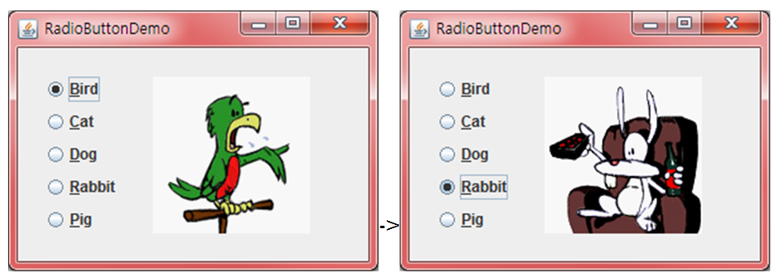
라디오 버튼
라디오 버튼은 체크 박스와 비슷하지만 하나의 그룹 안에서는 한 개의 버튼만 선택할 수 있다는 점이 다르다

Slide 15
라디오 버튼
라디오 버튼을 생성한다.
JRadioButton radio1 = new JRadioButton("선택 1");
JRadioButton radio2 = new JRadioButton("선택 2");
JRadioButton radio3 = new JRadioButton("선택 3");
ButtonGroup 객체를 생성한다.
ButtonGroup group = new ButtonGroup();
라디오 버튼들을 ButtonGroup 객체에 추가한다.
group.add(radio1);
group.add(radio2);
group.add(radio3);

Slide 16
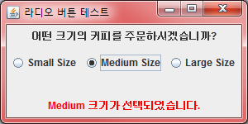
예제
커피의 크기를 선택하는 다음과 같은 화면을 라디오 버튼을 이용하여서 생성하여 보자.

Slide 17
예제
import javax.swing.*;
import javax.swing.border.Border;
import java.awt.event.*;
import java.awt.*;
class MyFrame extends JFrame implements ActionListener {
private JRadioButton small, medium, large;
private JLabel text;
private JPanel topPanel, sizePanel, resultPanel;
public MyFrame() {
setTitle("라디오 버튼 테스트");
setSize(300, 150);
setDefaultCloseOperation(JFrame.EXIT_ON_CLOSE);
topPanel = new JPanel();
JLabel label = new JLabel("어떤 크기의 커피를 주문하시겠습니까?");
topPanel.add(label);
add(topPanel, BorderLayout.NORTH);

Slide 18
sizePanel = new JPanel();
small = new JRadioButton("Small Size");
medium = new JRadioButton("Medium Size");
large = new JRadioButton("Large Size");
ButtonGroup size = new ButtonGroup();
size.add(small);
size.add(medium);
size.add(large);
small.addActionListener(this);
medium.addActionListener(this);
large.addActionListener(this);
sizePanel.add(small);
sizePanel.add(medium);
sizePanel.add(large);
add(sizePanel, BorderLayout.CENTER);
resultPanel = new JPanel();
text = new JLabel("크기가 선택되지 않았습니다.");
text.setForeground(Color.red);
resultPanel.add(text);
add(resultPanel, BorderLayout.SOUTH);
setVisible(true);
}

Slide 19
예제
public void actionPerformed(ActionEvent e) {
if (e.getSource() == small) {
text.setText("Small 크기가 선택되었습니다.");
}
if (e.getSource() == medium) {
text.setText("Medium 크기가 선택되었습니다.");
}
if (e.getSource() == large) {
text.setText("Large 크기가 선택되었습니다.");
}
}
}
public class RadioButtonTest extends JFrame {
public static void main(String[] args) {
new RadioButtonFrame();
}
}

Slide 20
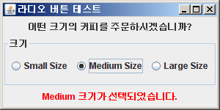
경계 만들기
경계(border)란 시각적으로 컴포넌트들을 그룹핑할 때 사용하는 장식적인 요소
Border border = BorderFactory.createTitledBorder("크기");
sizePanel.setBorder(border);

Slide 21

텍스트 필드
텍스트 필드(text field)는 입력이 가능한 한 줄의 텍스트 필드를 만드는 데 사용된다
JTextField textfield = new JTextField(30); // 30자 크기의 텍스트 필드를 만든다.
JTextField textfield = new JTextField(“Initial String"); // 초기화 문자열
System.out.println(textField.getText());
textField.setText("Seoul");

Slide 22
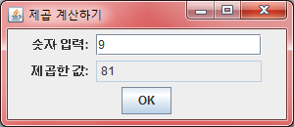
예제
텍스트 필드를 이용하여 사용자로부터 정수를 입력받은 후에 정수의 제곱을 구하여 결과를 출력 전용의 텍스트 필드를 이용하여 표시하는 프로그램을 작성하여 보자.

Slide 23
예제
import javax.swing.*;
import java.awt.event.*;
class TextFieldFrame extends JFrame {
private JButton button;
private JTextField text, result;
public MyFrame() {
setSize(300, 130);
setTitle("제곱 계산하기");
setDefaultCloseOperation(JFrame.EXIT_ON_CLOSE);
ButtonListener listener = new ButtonListener(); // 리스너 객체 생성
JPanel panel = new JPanel();
panel.add(new JLabel("숫자 입력: ")); // 레이블 생성
text = new JTextField(15); // 컬럼수가 15인 텍스트 필드 생성
text.addActionListener(listener); // 텍스트 필드에 리스너 연결
panel.add(text);
panel.add(new JLabel("제곱한 값: "));
result = new JTextField(15); // 결과를 나타낼 텍스트 필드
result.setEditable(false); // 편집 불가 설정
panel.add(result);

Slide 24
예제
button = new JButton("OK");
button.addActionListener(listener);
panel.add(button);
add(panel);
setVisible(true);
}
// 텍스트 필드와 버튼의 액션 이벤트 처리
private class ButtonListener implements ActionListener {
public void actionPerformed(ActionEvent e) {
if (e.getSource() == button || e.getSource() == text) {
String name = text.getText();
int value = Integer.parseInt(name);
result.setText(" " + value * value);
text.requestFocus();
}
}
}
}
public class TextFieldTest extends JFrame {
public static void main(String[] args) {
new TextFieldFrame();
}
}
번역
해석

Slide 25
패스워드 필드
패스워드 필드에 사용자가 암호를 입력하면 글자들이 모두 * 문자로 표시된다.

Slide 26
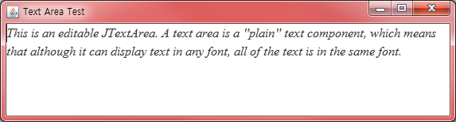
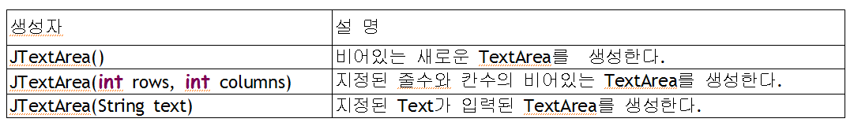
텍스트 영역
텍스트 영역(TextArea): 여러 줄의 텍스트가 들어 갈 수 있는 컴포넌트

Slide 27
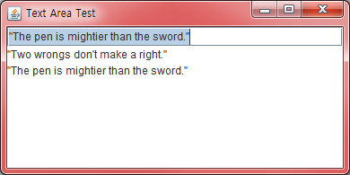
예제
사용자가 텍스트 필드에 텍스트를 입력하고 엔터키를 누르면 이것을 텍스트 영역에 추가하는 프로그램을 작성하여 보자.
append

Slide 28
예제
…
class TextAreaFrame extends JFrame implements ActionListener {
protected JTextField textField;
protected JTextArea textArea;
public MyFrame() {
setTitle("Text Area Test");
setDefaultCloseOperation(JFrame.EXIT_ON_CLOSE);
textField = new JTextField(30);
textField.addActionListener(this);
textArea = new JTextArea(10, 30);
textArea.setEditable(false);
add(textField, BorderLayout.NORTH);
add(textArea, BorderLayout.CENTER);
pack();
setVisible(true);
}

Slide 29
public void actionPerformed(ActionEvent evt) {
String text = textField.getText();
textArea.append(text + "\n");
textField.selectAll();
textArea.setCaretPosition(textArea.getDocument().getLength());
}
}
public class TextAreaTest extends JFrame {
public static void main(String[] args) {
new TextAreaFrame();
}
}

Slide 30
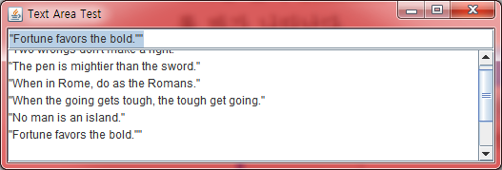
스크롤 페인
텍스트 영역에 스크롤바를 만들려면 스크롤 페인에 텍스트 영역을 넣어야 한다.
textArea = new JTextArea(10, 30); // 텍스트 영역을 생성한다.
JScrollPane scrollPane = new JScrollPane(textArea); // ①

Slide 31
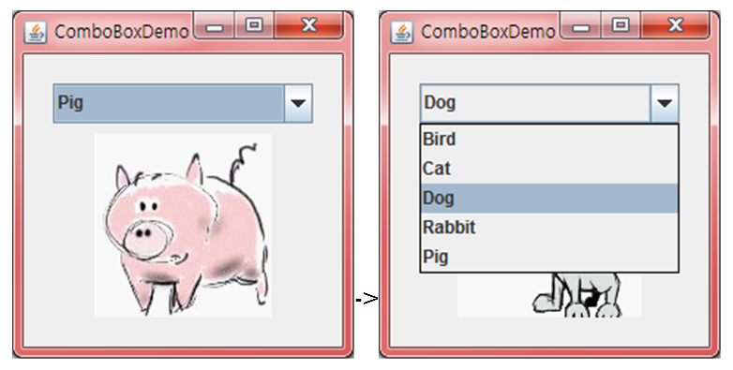
콤보박스
콤보 박스(combo box)도 여러 항목 중에서 하나를 선택하는데 사용할 수 있다.

Slide 32
콤보박스 메소드
콤보 박스를 생성하기 위해서는 먼저 생성자 중에서 하나를 골라서 호출하여야 한다. 생성자는 비어 있는 콤보 박스를 생성한다.
JComboBox combo = new JComboBox();
여기에 항목을 추가하려면 addItem() 메소드를 사용한다.
combo.addItem(“dog”);
combo.addItem(“lion”);
combo.addItem(“tiger”);

Slide 33
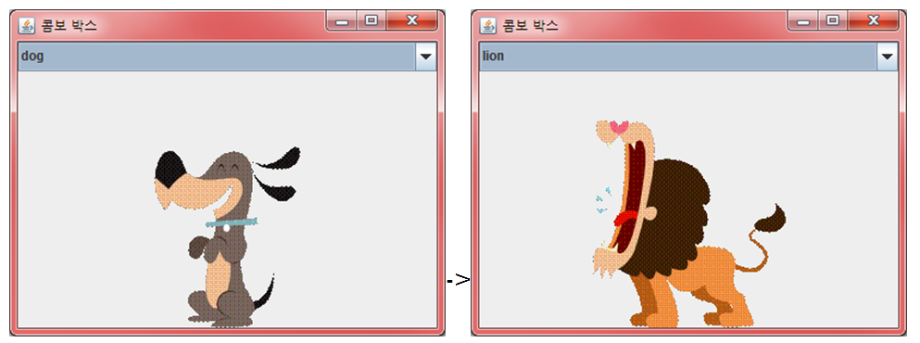
예제
사용자가 콤보 박스에서 하나의 이미지를 선택하면 이것을 화면에 표시하는 프로그램을 작성해보자.

Slide 34
예제
public class ComboBoxFrame extends JFrame implements ActionListener {
JLabel label;
public ComboBoxFrame() {
setTitle("콤보 박스");
setDefaultCloseOperation(JFrame.EXIT_ON_CLOSE);
setSize(300, 200);
String[] animals = { "dog", "lion", "tiger" };
JComboBox animalList = new JComboBox(animals);
animalList.setSelectedIndex(0);
animalList.addActionListener(this);
label = new JLabel();
label.setHorizontalAlignment(JLabel.CENTER);
changePicture(animals[animalList.getSelectedIndex()]);
add(animalList, BorderLayout.PAGE_START);
add(label, BorderLayout.PAGE_END);
setVisible(true);
}

Slide 35
예제
public void actionPerformed(ActionEvent e) {
JComboBox cb = (JComboBox) e.getSource();
String name = (String) cb.getSelectedItem();
changePicture(name);
}
protected void changePicture(String name) {
ImageIcon icon = new ImageIcon(name + ".gif");
label.setIcon(icon);
if (icon != null) {
label.setText(null);
} else {
label.setText("이미지가 발견되지 않았습니다.");
}
}
public static void main(String[] args) {
ComboBoxFrame frame=new ComboBoxFrame();
}
}

Slide 36
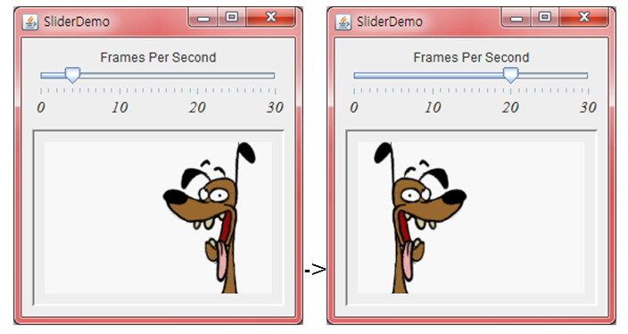
슬라이더
슬라이더(slider)는 사용자가 특정한 범위 안에서 하나의 값을 선택할 수 있는 컴포넌트이다.

Slide 37
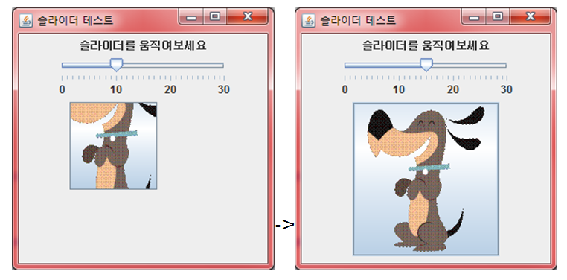
예제
다음 예제에서는 슬라이더를 움직이면 표시되는 이미지의 크기가 변경된다.

Slide 38
예제
public class SliderFrame extends JFrame implements ChangeListener {
static final int INIT_VALUE = 15;
private JButton buttonOK;
private JSlider slider;
private JButton button;
public SliderFrame() {
JPanel panel;
setTitle("슬라이더 테스트");
setDefaultCloseOperation(JFrame.EXIT_ON_CLOSE);
panel = new JPanel();
JLabel label = new JLabel("슬라이더를 움직여보세요", JLabel.CENTER);
label.setAlignmentX(Component.CENTER_ALIGNMENT);
panel.add(label);

Slide 39
예제
slider = new JSlider(0, 30, INIT_VALUE);
slider.setMajorTickSpacing(10); // 큰 눈금 간격
slider.setMinorTickSpacing(1); // 작은 눈금 간격
slider.setPaintTicks(true); // 눈금을 표시한다.
slider.setPaintLabels(true); // 값을 레이블로 표시한다.
slider.addChangeListener(this); // 이벤트 리스너를 붙인다.
panel.add(slider);
button = new JButton("");
ImageIcon icon = new ImageIcon("dog.gif");
button.setIcon(icon);
button.setSize(INIT_VALUE * 10, INIT_VALUE * 10);

Slide 40
예제
panel.add(button);
add(panel);
setSize(300, 300);
setVisible(true);
}
public void stateChanged(ChangeEvent e) {
JSlider source = (JSlider) e.getSource();
if (!source.getValueIsAdjusting()) {
int value = (int) source.getValue();
button.setSize(value * 10, value * 10);
}
}
public static void main(String[] args) {
new SliderFrame();
}
}

Slide 41
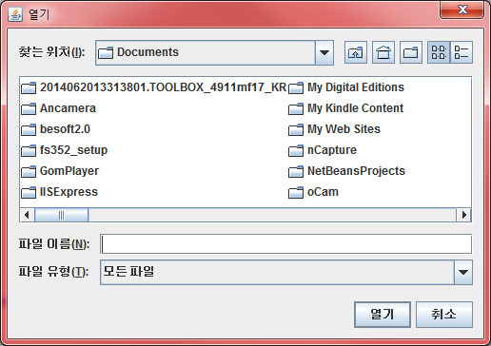
파일 선택기
파일 선택기(File Chooser)는 파일 시스템을 탐색하여 파일이나 디렉토리를 선택하는 GUI를 제공한다. 파일 선택기를 표시하려면 JFileChooser 클래스를 사용한다.

Slide 42
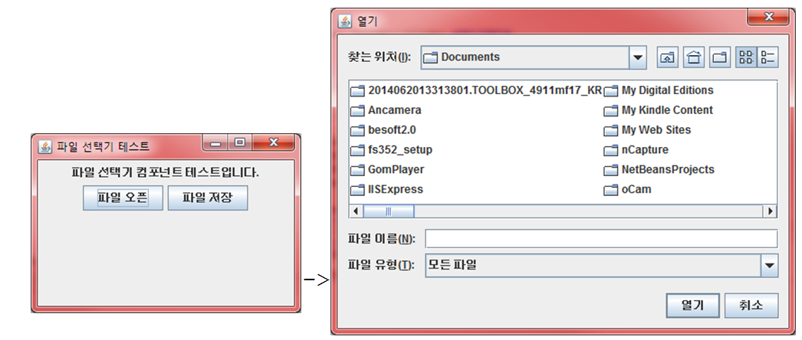
예제
사용자가 “파일 오픈” 버튼을 누르면 파일을 선택하는 대화 상자가 나오도록 프로그램을 작성해보자.

Slide 43
예제
public class FileChooserTest extends JFrame implements ActionListener {
JButton openButton, saveButton;
JFileChooser fc;
public FileChooserTest() {
setTitle("파일 선택기 테스트");
setDefaultCloseOperation(JFrame.EXIT_ON_CLOSE);
setSize(300, 200);
fc = new JFileChooser();
JLabel label = new JLabel("파일 선택기 컴포넌트 테스트입니다.");
openButton = new JButton("파일 오픈");
openButton.addActionListener(this);
saveButton = new JButton("파일 저장");
saveButton.addActionListener(this);
JPanel panel = new JPanel();
panel.add(label);
panel.add(openButton);
panel.add(saveButton);
add(panel);
setVisible(true);
}

Slide 44
예제
public void actionPerformed(ActionEvent e) {
// “파일 오픈”버튼에 대한 액션 이벤트 처리
if (e.getSource() == openButton) {
int returnVal = fc.showOpenDialog(this);
if (returnVal == JFileChooser.APPROVE_OPTION) {
File file = fc.getSelectedFile();
// 실제 파일을 오픈한다.
} else {
// 사용자 취소
}
// “파일 저장”버튼에 대한 액션 이벤트 처리
} else if (e.getSource() == saveButton) {
int returnVal = fc.showSaveDialog(this);
if (returnVal == JFileChooser.APPROVE_OPTION) {
File file = fc.getSelectedFile();
// 실제 파일에 저장한다.
} else {
// 사용자 취소
}
}
}
public static void main(String[] args) {
FileChooserTest frame = new FileChooserTest();
}
}

Slide 45
LAB: 피자 주문 화면
이번 장에서는 피자를 주문할 수 있는 애플리케이션을 작성하여 보자. 다음의 스케치를 참조하라. .
+1000

Slide 46
(1) WelcomePanel
class WelcomePanel extends JPanel
{
private JLabel message;
public WelcomePanel()
{
message = _______________________; // 레이블 생성
}
add(message);
}
ReFactoring : 재구성하자.
ㄴ 기능적인 차이는 없이 Source code의
구성적으로만 재구성 하는 것.

Slide 47
(2) TypePanel
class TypePanel extends JPanel
{
private JRadioButton combo, potato, bulgogi;
public TypePanel()
{
setLayout(new GridLayout(3, 1);
combo = new JRadioButton("콤보“, true);
potato = new ___________("포테이토“);
bulgogi = new ___________("불고기“);
ButtonGroup bg = new ButtonGroup();
bg.add(combo);
bg.add(potato);
bg.add(bulgogi);
setBorder( BorderFactory.createTitledBorder("종류"));
add(combo);
add(potato);
add(bulgogi);
}
}

Slide 48
(3) ToppingPanel
class ToppingPanel extends JPanel { // 토핑 패널 정의 JPanel 상속
private JRadioButton pepper, cheese, peperoni, bacon; // private ButtonGroup bg; // 버튼 그룹 참조변수
public ToppingPanel() { // 생성자
setLayout(new GridLayout(4, 1)); // 배치관리자 일렬
pepper = new JRadioButton("피망", true); // 라디오 버튼 생성
cheese = new JRadioButton("치즈");
peperoni = new JRadioButton("페페로니");
bacon = new JRadioButton("베이컨");
...

Slide 49
(4) SizePanel
class SizePanel extends JPanel { // 사이즈 패널 정의 JPanel 상속
private JRadioButton samll, medium, large; // 라디오 버튼 참조변수
private ButtonGroup bg; // 버튼 그룹 참조변수
public SizePanel() { // 생성자
setLayout(new GridLayout(3, 1)); // 배치관리자
samll = new JRadioButton("Small", true); // 라디오 버튼 생성
medium = new JRadioButton("Medium");
large = new JRadioButton("Large");
bg = new ButtonGroup(); // 버튼 그룹 생성
bg.add(samll);
bg.add(medium);
bg.add(large);

Slide 50
(5) 결합하기

Slide 51
LAB: 한글-영문 변환기
왼쪽 텍스트 영역에 사용자가 한글을 입력하고 “변환” 버튼을 누르면 미리 입력된 몇 개의 단어만을 영어로 변환한다.

Slide 52
예제
public class TextConverter extends JFrame {
JButton converter;
JButton canceler;
JTextArea textIn;
JTextArea textOut;
public TextConverter() {
super("텍스트 변환");
// 텍스트 영역
textIn = new JTextArea(10, 14);
textOut = new JTextArea(10, 14);
textIn.setLineWrap(true);// 자동 줄바꿈
textOut.setLineWrap(true);
textOut.setEnabled(false);// 비활성화
// 텍스트 영역을 관리할 패널
JPanel textAreaPanel = new JPanel(new GridLayout(1, 2, 20, 20));
textAreaPanel.add(textIn);
textAreaPanel.add(textOut);

Slide 53
예제
// 버튼
converter = new JButton("변환");
canceler = new JButton("취소");
converter.addActionListener(new ButtonActionListener());
canceler.addActionListener(new ButtonActionListener());
// 버튼 패널
JPanel buttonPanel = new JPanel(new FlowLayout());
buttonPanel.add(converter);
buttonPanel.add(canceler);
// 메인 패널
JPanel mainPanel = new JPanel(new BorderLayout(10, 10));
mainPanel.add(BorderLayout.CENTER, textAreaPanel);
mainPanel.add(BorderLayout.SOUTH, buttonPanel);
// 프레임 설정
setLayout(new FlowLayout(FlowLayout.CENTER, 20, 20));
add(mainPanel);
pack();
setDefaultCloseOperation(EXIT_ON_CLOSE);
setVisible(true);
}

Slide 54
예제
// 버튼의 액션 이벤트를 처리 할 버튼 액션 리스너 클래스
private class ButtonActionListener implements ActionListener {
@Override
public void actionPerformed(ActionEvent e) {
// TODO Auto-generated method stub
if (e.getSource() == converter) {
textOut.setText("");
String result = toEnglish(textIn.getText());
textOut.append(result);
}
if (e.getSource() == canceler) {
textOut.setText("");
}
}
// 영어를 한국어로 변환하는 메소드
private String toEnglish(String korean) {
String result = korean;
result = result.replace("텍스트", "Text");
result = result.replace("영어", "English");
return result;
}
}
public static void main(String[] args) {
TextConverter t = new TextConverter();
}
}

Slide 55
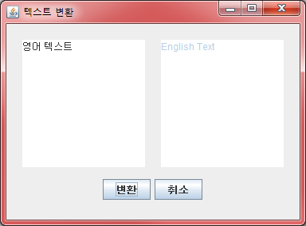
실행결과

Slide 56
Q & A

